Slide 1
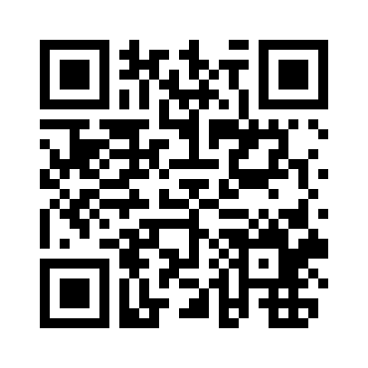
食品安全與國民營養健康
詹岳霖
台灣食品產業發展協會 理事長
泰山企業 董事長
2015.12.22
投影片下載：
http://tinyurl.com/oywqx8a

Slide 2
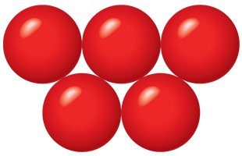
64家會員
食品產業40%
Notes:
目前64家國內外會員：糕餅、糖果、飲料、汽水、速食麵、零食、冰品、冷凍食品、罐頭食品、調味料、沙拉油以及相關包材等產業。
會員總營收約佔整體食品產業40%

Slide 3
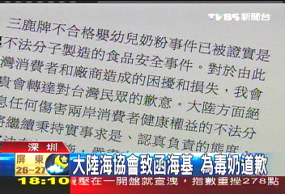
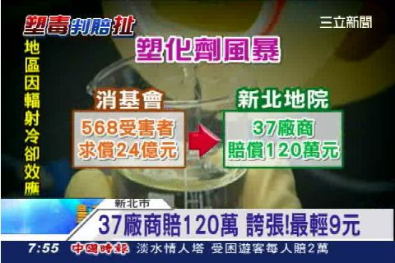
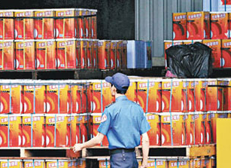
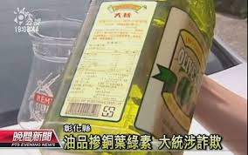
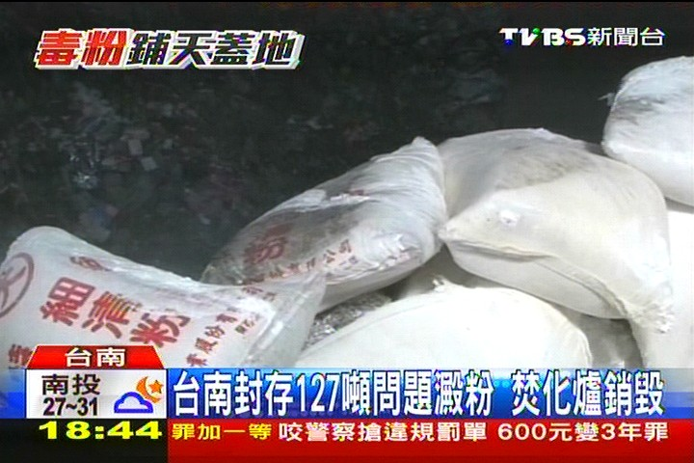
台灣近年食品安全風波不斷
2008 毒奶粉事件
2011 塑化劑事件
2014 回收油事件
2013 食用油事件
2013 毒澱粉事件
Notes:
近年食安風波不斷，顯示食品安全的議題是個全方位的問題:
業者對於所使用的食品原物料是否安全缺乏認知
消費者在發生食安問題後，因為了解不足，亦缺乏分辨真偽參假的能力，因此造成過度恐慌

Slide 4
台灣食品安全進步的軌跡
1979
CNS
國家標準
工業總會
正字標記
食品工業
發展研究所
GMP
CAS
1944
1948
1951
1965
1989
1989
2015
✓
✓
✓
✓
✓
✓
!
標準
政策推動
認證
技術與檢驗
典範
典範

Slide 5
食品安全Supply & Demand 的平衡對策
Supply
Regulation
落實源頭管理
(regulatory compliance)
精耕流通足跡
自主管理國際接軌
健康管理
(health management)
食品營養辨識能力
(nutrient literacy)
Education
Demand

Slide 6
落實源頭管理
科專計畫:
與世界食品法規接軌的源頭管理資訊服務計畫
配方管理
PLM
原物料資訊
包裝與標籤
法規
與品質

Slide 7
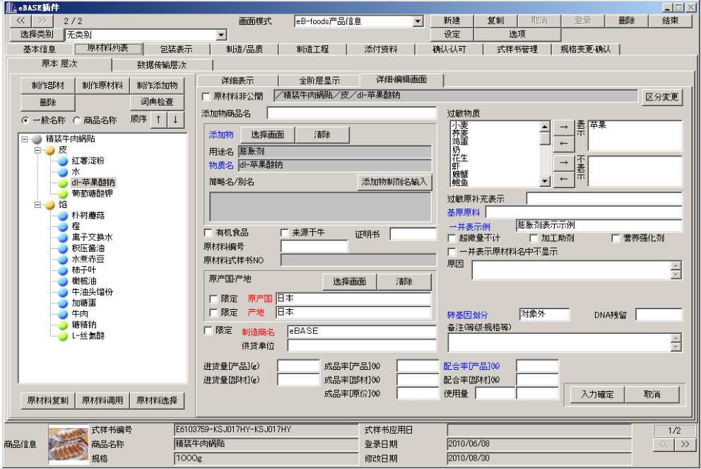
精耕流通足跡 (1)
Master Data Traceability
資訊類別
過敏原
添加物
產地
基改成分

Slide 8
精耕流通足跡 (2)
上一手、
下一手資料
電子發票系統
政府
產品資訊、揭露、證明
產業
BOM表、
批號管理
企業

Slide 9
自主管理國際接軌
Database management
Audit system integrity
食品工業發展研究所
PLM System
Traceability

Slide 10
食品安全Supply & Demand 的平衡對策
Supply
Regulation
落實源頭管理
(regulatory compliance)
精耕流通足跡
自主管理國際接軌
健康管理
(health management)
食品營養辨識能力
(nutrient literacy)
Education
Demand

Slide 11
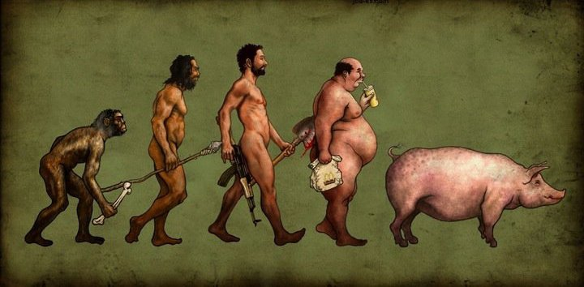
飲食習慣的全球問題趨勢
Notes:
製造成本下降，飲食過量

Slide 12
食品安全的宏觀角度
瘦肉精 vs 飽和脂肪酸
食品 vs 藥品
10 ppb(註一) 與 90,000,000 ppb(註二)
6000億 與 1300億(註三)
Notes:
依據世界衛生組織建議之每人每日每公斤可接受攝取量（1微克）以及目前合法使用培林之國家所定瘦肉精之允許殘留量（10 ppb），如以60公斤體重估計，須每天吃到6公斤牛肉，約相當於36客的6盎斯牛排，才會超過每日安全攝取量 (60微克)。且攝取後容易代謝排出體外，因此正常飲食下，不會影響人體健康。
國際食品法典委員會（Codex, CAC）大會以69比67票通過容許殘留「萊克多巴胺或培林」（瘦肉精）的國際標準。豬與牛的肌肉及脂肪是10ppb、豬跟牛的肝臟為40ppb、豬跟牛的腎臟為90ppb；火雞並沒有訂定。

Slide 13
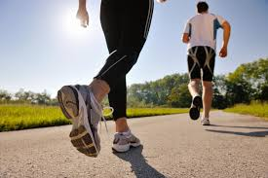
收支平衡飲食的 3量 + 1動
份量
熱量
均衡量
Portion Size
Calorie Metric
運動
Exercise
Nutrient Composition

Slide 14
均衡飲食第一步 – 份量要正確!
食鹽攝取量
(一茶匙)
成人飲食份量的簡易計算方法~
脂肪攝取量
＊飽和脂肪酸
1杯碳水化合物
(醣類)
1份肉

Slide 15
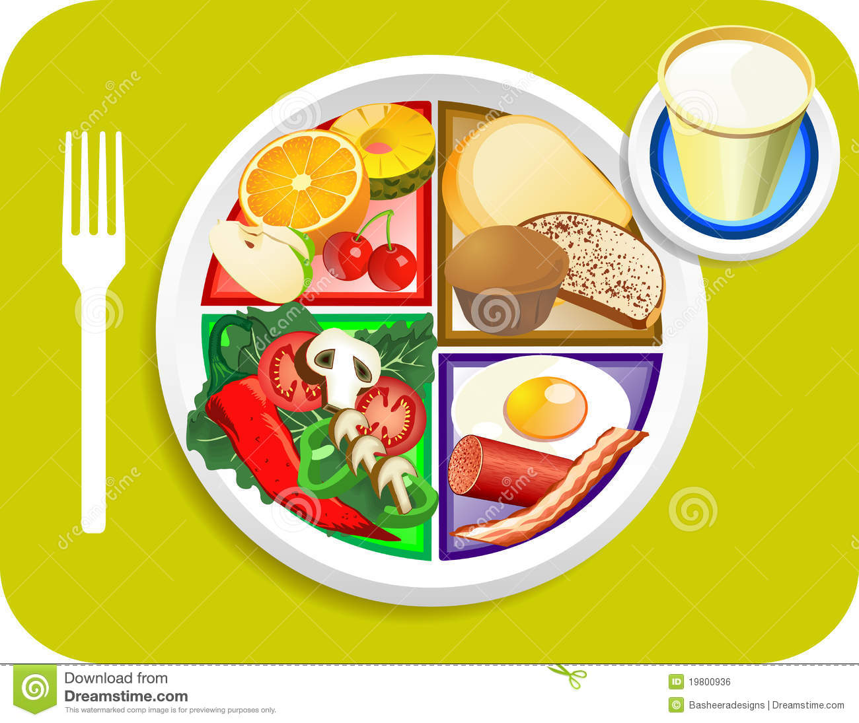
均衡飲食第一步 – 份量要正確!
美國USDA現行飲食指南 -- MyPlate
詳細內容: http://www.choosemyplate.gov/
Notes:
MyPlate說明:
圖像面積大小為每餐建議食用比例
每餐50%來自蔬菜、水果
50%攝取的穀類選擇食用全穀物
蛋白質攝取盡可能食用海鮮、雞肉、植物性蛋白

Slide 16
均衡飲食第二步 – 熱量預算收支要平衡
熱量比例:
醣類： 45 – 65%
蛋白質：10 – 35%
脂質：20 – 30%
2200 大卡
1700 大卡
★酒精: 每公克7大卡的空白熱量!
★calorie ≠ calorie
熱量比例:
WHO世界衛生組織2012資料
UCSF Dr. Robert Baron: http://tinyurl.com/njja5bz
熱量需求: 衛福部每日飲食指南
Notes:
鹽攝取量， 51歲以上以及有腎臟疾病者降低為1500 mg
我們對於食鹽攝取量改變的適應性遠高於熱量攝取改變的適應性

Slide 17
均衡飲食第三步 - 營養素的均衡量
Building Blocks:
宏量營養素
醣類、蛋白質、脂質
單位：公克
微量營養素
維生素、礦物質
單位：毫克
有益營養素
膳食纖維 (公克)
植物固醇、抗氧化物質 (毫克)
Macronutrient
Micronutrient
Special Nutrient

Slide 18
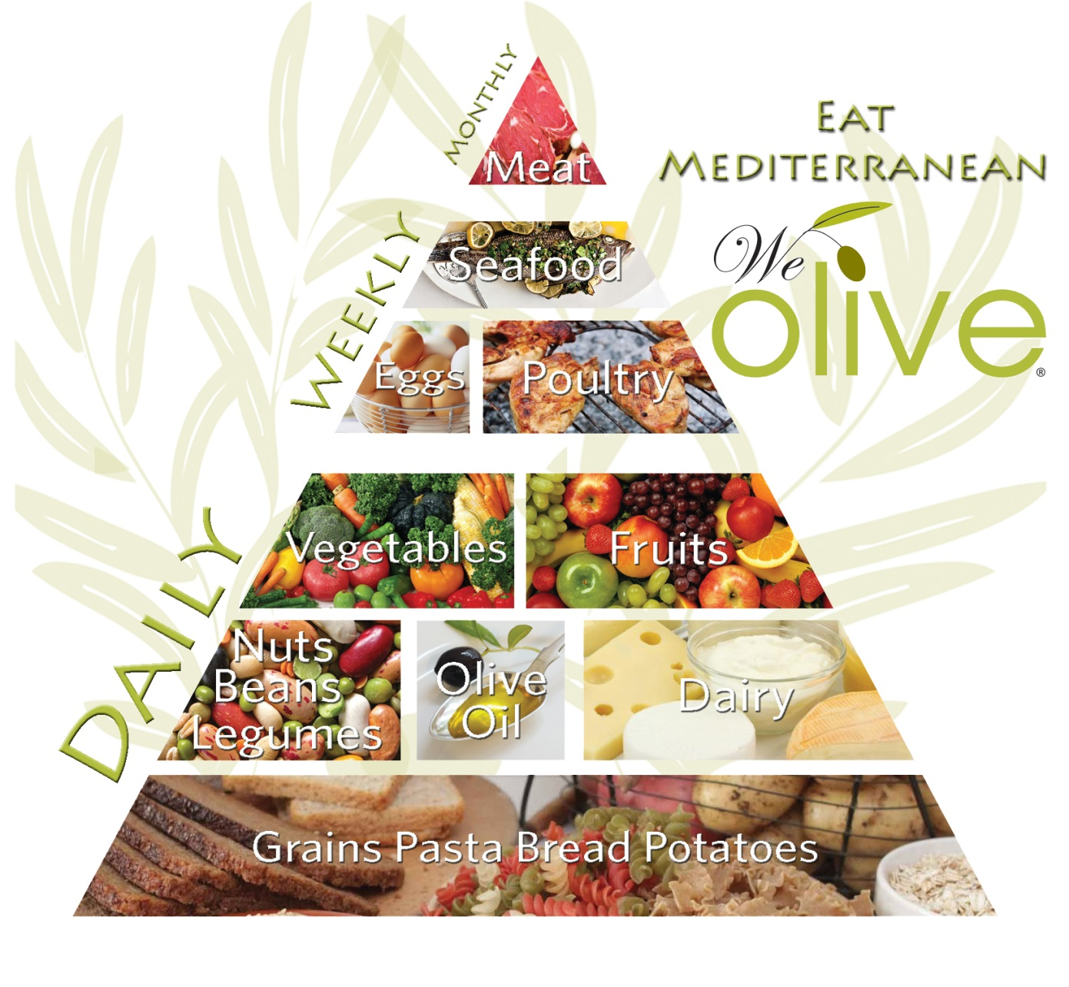
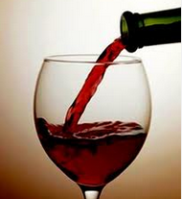
均衡量飲食範例 -- 地中海型飲食
每月
紅肉少於 2份
每週
海鮮 2~3份
雞肉、蛋共 1~3份
每日
蔬菜 2~4杯
水果 1~2杯
全穀物 2~3杯
乳製品 1份
紅酒1杯
豆類 1~2杯
橄欖油 4~6茶匙
＊資料來源： University of Wisconsin Hospitals and Clinics Authority

Slide 19
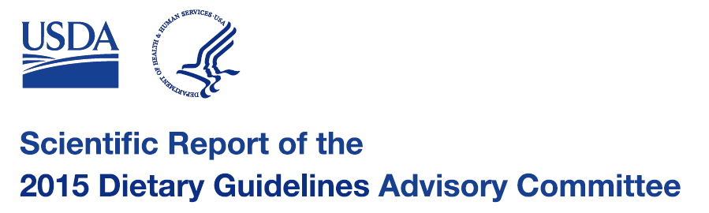
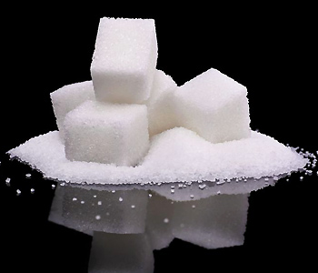
2015 USDA飲食指南: 飲食最新趨勢
HDL
LDL

Slide 20
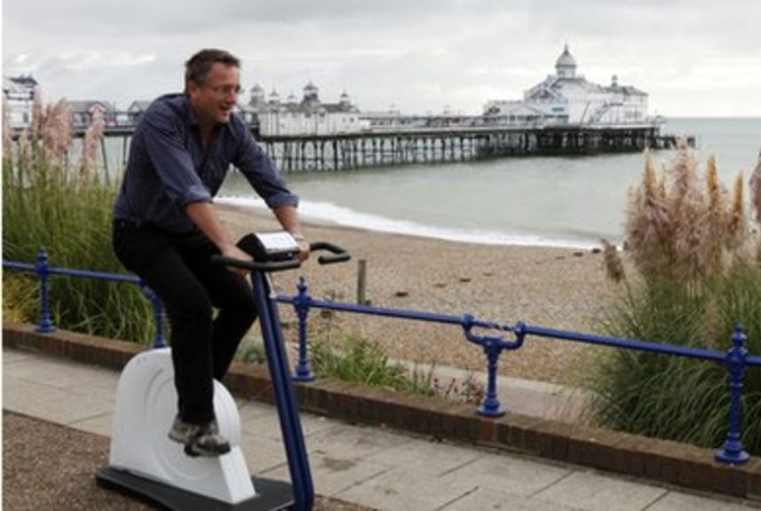
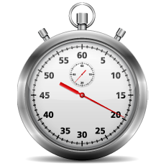
運動的目的: 調整體質
HIIT
High Intensity Interval Training
BBC Documentary Films:
The Truth About Exercise
http://tinyurl.com/pwn5h4v
每週:
( ) X 3 次

Slide 21
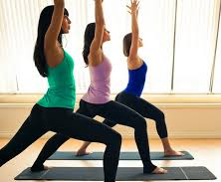
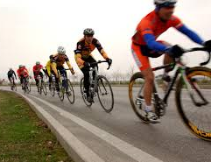
運動的目的: 增進氧氣吸收效率
VO₂ max
遺傳基因:
反應程度
15%
20%
生活習慣:
NEAT
Non-
Exercise
Active
Thermogenesis

Slide 22
健康管理 Health Management
Diamond Sutra
Yoga

Slide 24
附註：第11頁註解說明
註一：ppb為十億分之一，相當於1公斤含1微克，而1公斤(kg)等於10 ⁹克(μg)，依據台灣TFDA的規範，牛肉容許的萊克多巴胺含量為10ppb，參考網站：http://www.fda.gov.tw/TC/siteContent.aspx?sid=2802#Q11
註二：牛肉所含飽和脂肪酸因部位不同而有所不同，以平均值每100公克(g)含9公克(g)進行對照，成人每日容許攝取量(DI)為20公克(g)，資料來源：USDA：http://ndb.nal.usda.gov/ndb/search/list?qlookup=23140
註三：中央健康保險署，民國101年，聯合晚報2014/2/6，新聞連結：http://udn.com/NEWS/HEALTH/HEA1/8467354.shtml

